Slide 1
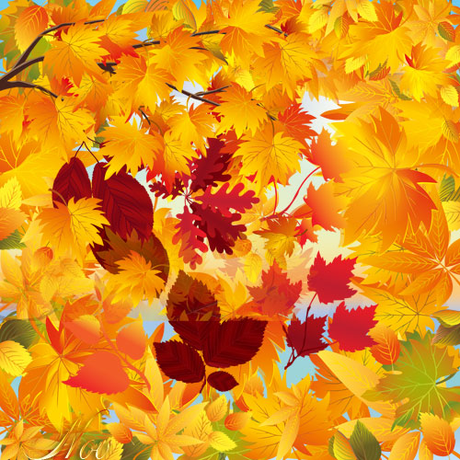
Занятие по экологии
«овощи и фрукты»
средняя группа №11

Slide 2
Цель: Закрепить знания об овощах и фруктах, их полезных свойствах ; место их произрастания (сад, огород) Продолжать учить отгадывать загадки; уметь классифицировать овощи и фрукты по внешнему виду, форме, цвету; развивать речь детей.
развивать любознательность и наблюдательность.

Slide 3
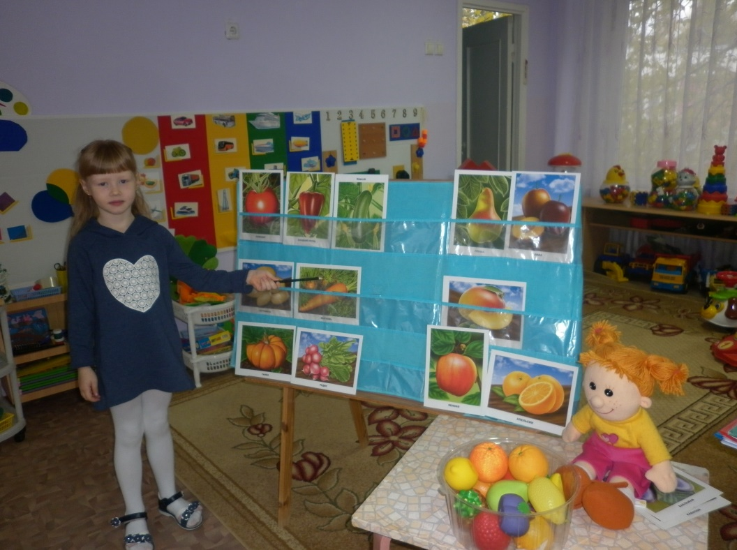
закрепляем знания о фруктах и овощах

Slide 4
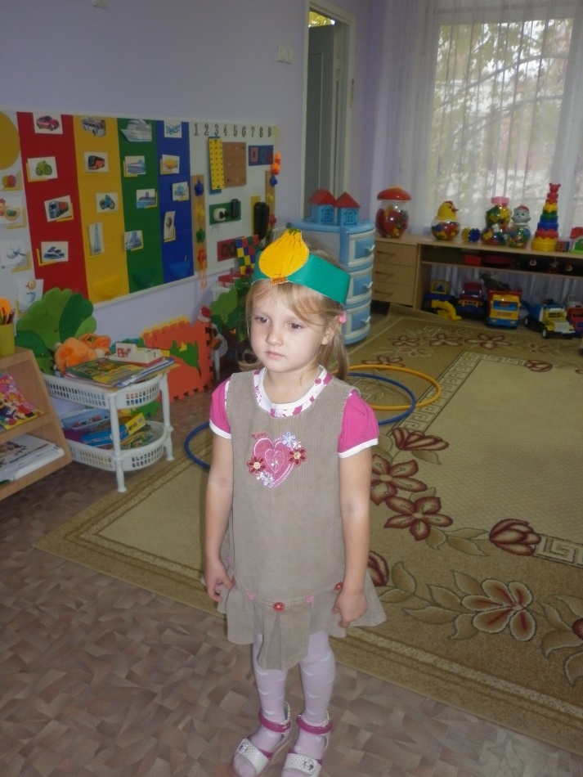
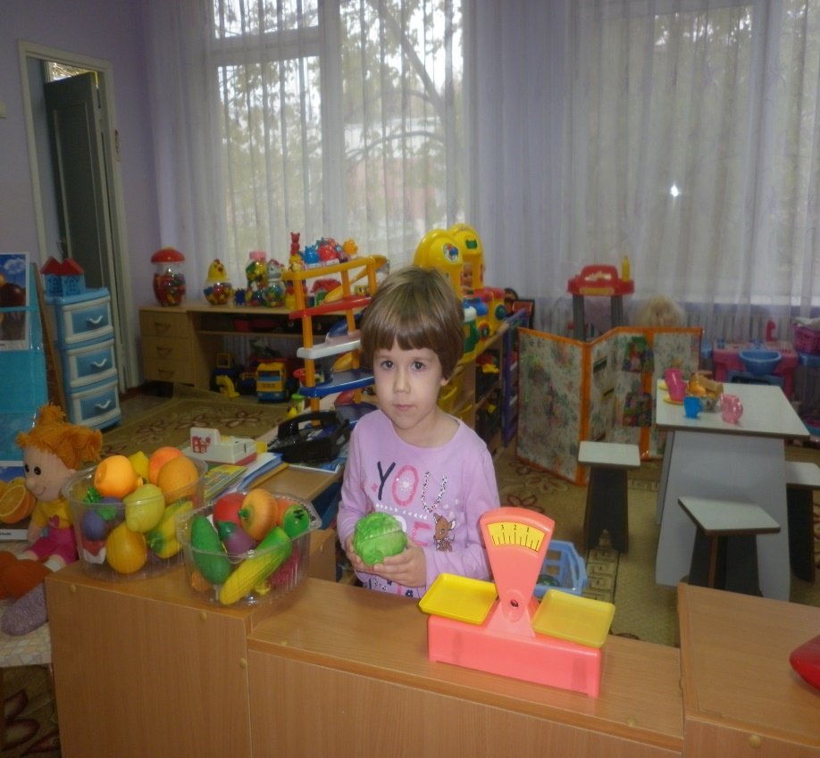
загадки и отгадки

Slide 5
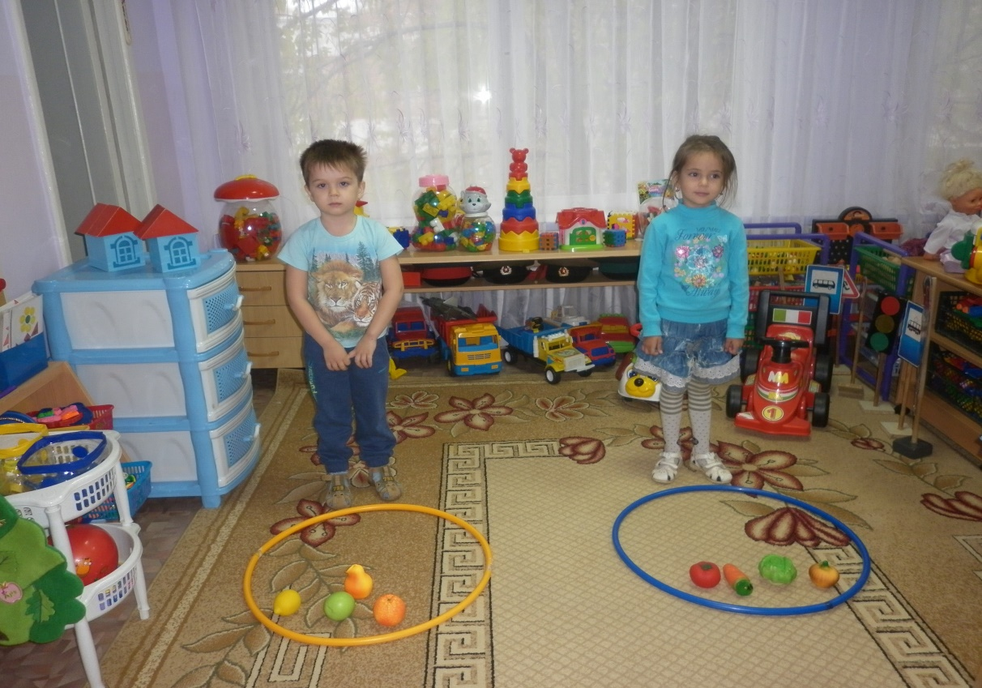
сад, огород

Slide 6
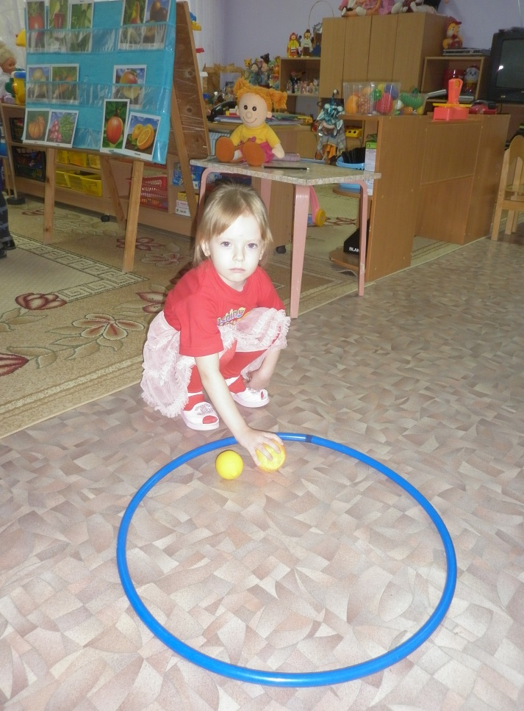
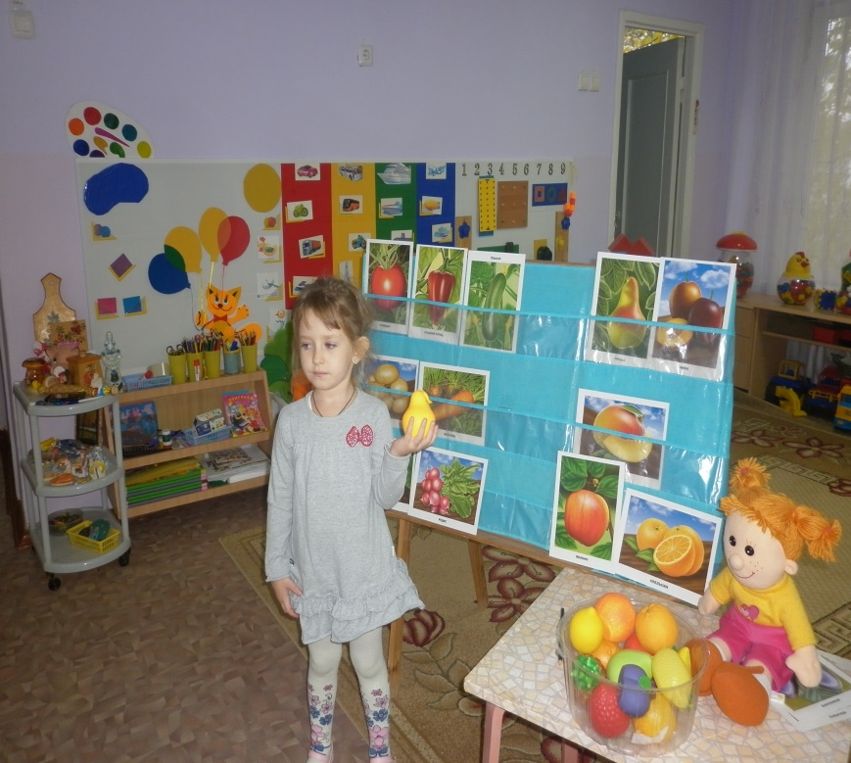

Slide 7
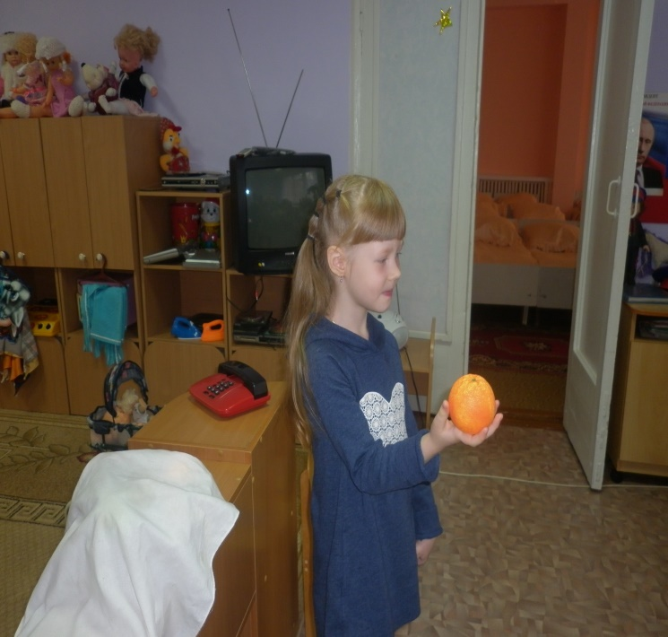
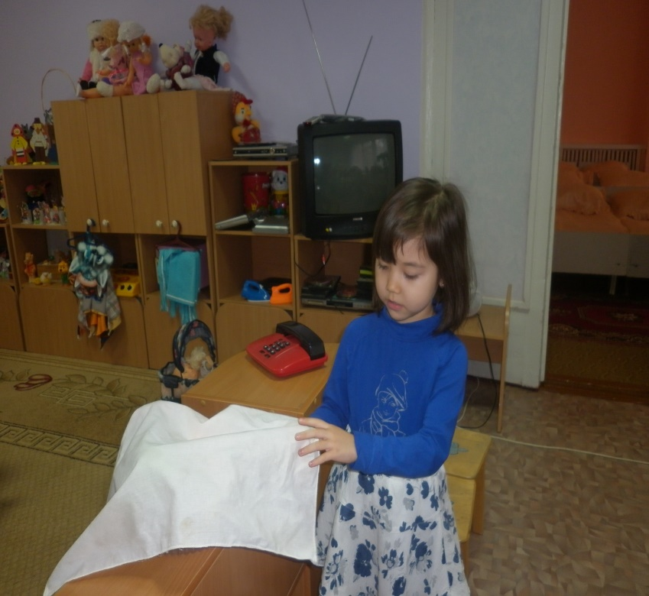
назови на ощупь

Slide 8
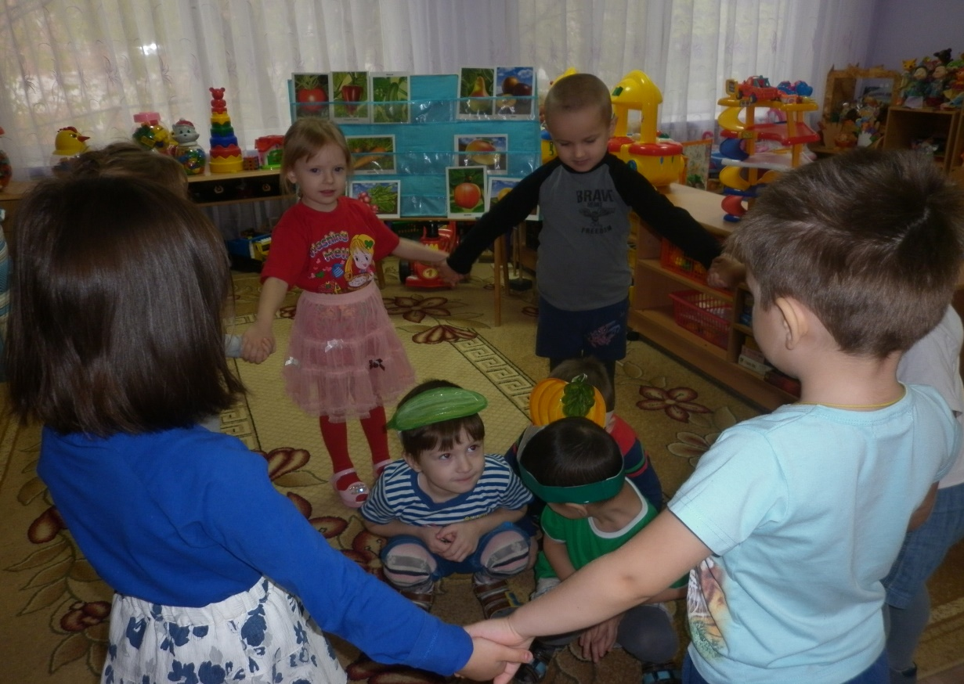
что нам осень принесла

